Slide 1
Опыт работы с детьми с ОВЗ в дошкольном образовательном учреждении

Slide 2
5 детей с диагнозом задержка психического развития
2 ребенка с диагнозом задержка речевого развития ( 2-3 уровня речевого развития) со вторичным снижением высших психических функций

Slide 3
Диагностика
Скрининг логопеда и дефектолога 2 раза в год (обследуются все дети детского сада )
3 раза в год обследуются дети посещающие логопедический и дефектологический пункт
Каждый квартал отслеживается динамика детей, имеющих интеллектуальное недоразвитие.

Slide 4
Методики диагностики

Slide 5
Работа с родителями
Индивидуальные консультации
Парная диагностика (обследование в присутствии родителей)
Совместные консультации
Логопед
Дефектолог
Воспитатель
Родители

Slide 6
ПМП консилиум
Заведующий ДОУ
Дефектолог
Старший воспитатель
Мед. сестра
Логопед

Slide 7
Составление программы индивидуального сопровождения
В соответствии с поставленным диагнозом и рекомендациями ЦПМПК
Учет психофизических особенностей ребенка
В соответствии с ООП ДОУ и ФГОС
С учетом материальной базы ДОУ
Выбор ведущего специалиста

Slide 8
Программа для детей с ЗПР
Календарно-тематический и перспективный планы работ по образовательным областям
Формирование элементарных математических представлений
Формирование целостной картины мира
Развитие речи
Специальный блок: развитие высших психических функций
Система мониторинга по каждой образовательной области

Slide 9
Литература

Slide 10
Программа для детей с ЗРР
Календарно-тематический и перспективный планы работ по категориям
Развитие фонетико-фонематических процессов
Дикция. Интонационная выразительность речи
Лексико-грамматический строй речи
Связная речь
Работа над звукопроизношением
Развитие общей и мелкой моторики
Обучение грамоте (с пяти лет)
Система мониторинга

Slide 11
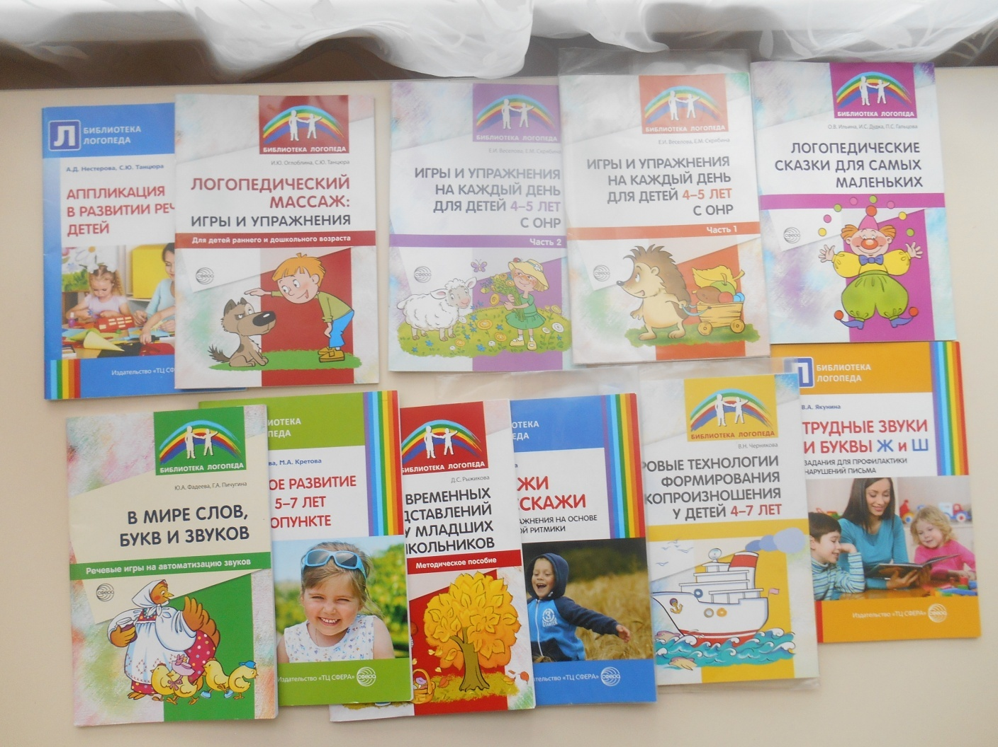
Литература

Slide 12
Работа с родителями
Индивидуальные консультации
Индивидуальные мастер-классы
Еженедельные домашние задания
Задания на каникулы
Брошюры и печатные консультации

Slide 13
Взаимодействие с педагогами ДОУ
Консультации
Мастер-классы
Семинары-практикумы
Тетради и листы взаимодействия воспитателя и специалистов
Тетрадь взаимодействия логопеда и дефектолога

Slide 14
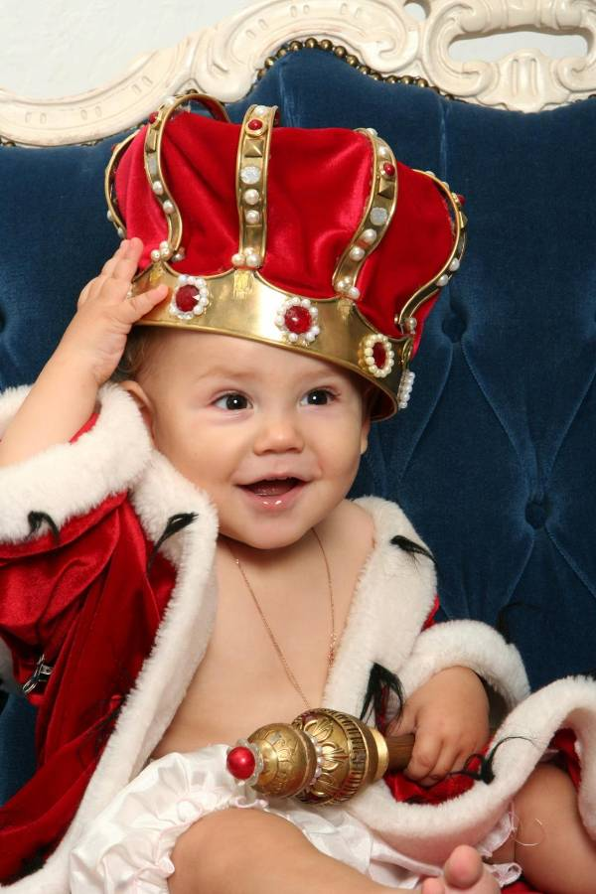
СПАСИБО ЗА ВНИМАНИЕ!

